Slide 1

An improved PIO feature selection algorithm for IoT network intrusion detection system based on ensemble learning
Giảng viên hướng dẫn: Đỗ Hoàng Hiển

Slide 2
Thành viên nhóm 13
Phạm Phúc Hậu
21520836
Võ Quốc Huy
21520942
Ngô Khánh Dương 21520755
Trần Thanh Triều 21522713
Lương Anh Tú
21521610

Slide 3

1.Giới thiệu vấn đề
Công nghệ IOT ngày càng mở rộng cũng là lúc các mối đe dọa trên không gian mạng ngày càng tăng.
IDS là một giải pháp hiệu quả, có thể thu thập dữ liệu với số lượng lớn từ đó phân tích và tìm ra các dấu hiệu của các cuộc tấn công mạng từng xuất hiện.
Chọn lọc đặc trưng trở thành một giải pháp quan trọng góp phần trong việc xây dựng một mô hình IDS tối ưu và có độ chính xác cao.
3
NT204.O21.ANTT

Slide 4
2.Mục tiêu đồ án
Tạo ra một mô hình IDS tối ưu hơn với một phương pháp chọn lọc đặc trưng hiệu quả hơn.
Tối ưu tài nguyên, cải thiện thời gian huấn luyện, ngoài ra độ chính xác vẫn cao với tỉ lệ FPR thấp, TPR cao.
4
NT204

Slide 5
3.Phương pháp nghiên cứu
Phương pháp chọn lọc đặc trưng là LS – PIO, là một cải tiến của thuật toán PIO với việc thêm vào một thuật toán tìm kiếm cục bộ (Tabu và Hill Climbing) để cải thiện kết quả của thuật toán PIO.
Sử dụng các mô hình unsupervised learning bao gồm LocalOutlierFactor, One – class support vector machine, IForest
Tập dataset: KDDCUP99, NSL – KDD, UNSW – NB15
5
NT204

Slide 6
4.Lý thuyết
Thuật toán PIO (pigeon-inspired optimization)
Thuật toán tìm kiếm cục bộ
Thuật toán tìm kiếm Tabu
Thuật toán tìm kiếm Hill Climbing
6
NT204

Slide 7
4.1.Thuật toán PIO
Thuật toán PIO dựa trên hành vi của bồ câu khi tìm đường trở về nhà. Thuật toán dựa trên 2 hành vi gồm
Thứ nhất là xác định lộ trình dùng sử dụng mặt trời và từ trường làm la bàn để điều chỉnh hướng đi.
Thứ hai là tìm đường về dựa trên cảnh vật, môi trường xung quanh có quen thuộc hay không hoặc là bay theo con đầu đàn với khả năng nhận biệt môi trường tốt hơn.
7
NT204

Slide 8
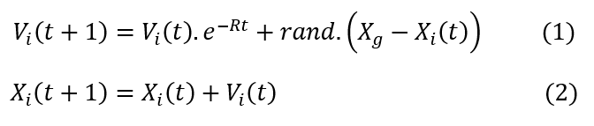
4.1.Thuật toán PIO
a)Cơ chế định vị bản đồ (map and compass operator)
rand là một giá trị ngẫu nhiên từ 0 đến 1
Xi đại diện cho một nhóm đặc trưng con từ tập hợp đặc trưng gốc
Xg đại diện cho nhóm đặc trưng tốt nhất (phù hợp với mục tiêu đồ án)
Vi đại diện cho mức độ thay đổi theo hướng tốt hơn theo Xg.
8
NT204

Slide 9
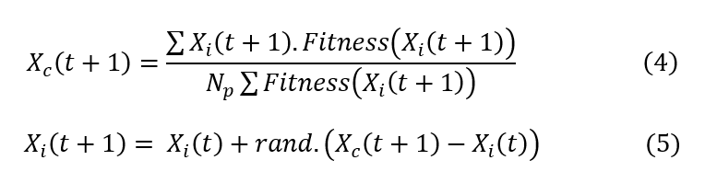
4.1.Thuật toán PIO
b)Cơ chế môi trường (landmark operator)
Tất cả con bồ câu sẽ được cập nhật vị trí đến vị trí tốt nhất theo công thức (4) và (5):
Fitness đại diện cho chất lượng của mỗi nhóm đặc trưng con được tính bằng công thức (6) dựa trên số lượng đặc trưng, chỉ số FPR, TPR:
9
NT204

Slide 10
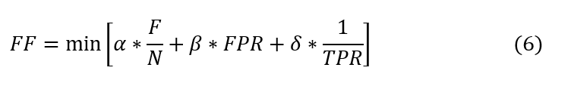
4.1.Thuật toán PIO
b)Cơ chế môi trường (landmark operator)
a = 0.06, b= 0.48
F là số lượng đặc trưng con, N là tổng số đặc trưng ban đầu. FPR, TPR có được sau khi sử dụng tập hợp đặc trưng con cùng với dữ liệu huấn luyện đưa vào mô hình phân loại
10
NT204

Slide 11
4.2.Thuật toán tìm kiếm cục bộ
a) Thuật toán tìm kiếm Tabu
Là một thuật toán tìm kiếm các điểm lân cận lặp lại khi mà các điểm lân cận thay đổi tự động sử dụng không gian cấm để ngăn thuật toán tìm kiếm lặp lại các bước tìm kiếm trước đó.
Nói cách khác, thuật toán Tabu sẽ thực hiện tìm kiếm các giải pháp tối ưu hơn bằng việc tìm kiếm các giải pháp thay thế xung quanh giải pháp hiện tại tuy nhiên không lặp lại tìm kiếm các giải pháp cũ đã tìm được trước đó.
11
NT204

Slide 12
4.2.Thuật toán tìm kiếm cục bộ
b) Thuật toán tìm kiếm Hill Climbing
Là một thuật toán tối ưu hóa trên một giải pháp bằng việc thực hiện các thay đổi nhỏ trên giải pháp đó để cải thiện giải pháp trở nên tốt hơn. Việc thực hiện các thay đổi đó được thực hiện cho đến khi tìm được giải pháp tốt nhất.
12
NT204

Slide 13
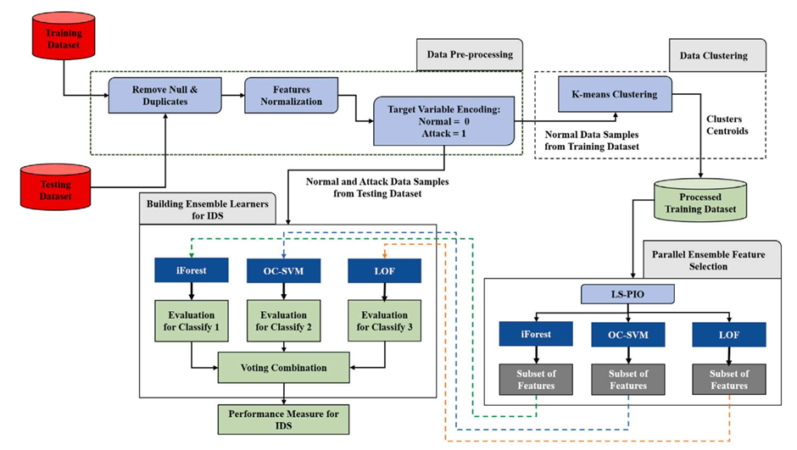
5. Thiết kế hệ thống
13
NT204

Slide 14
5. Thiết kế hệ thống
Tiền xử lý dữ liệu
Phân cụm dữ liệu
Chọn lọc đặc trưng (LS-PIO)
Mô hình tổng hợp
Chuẩn hóa dữ liệu
Loại bỏ/thay thế null
Chuyển các dữ liệu sang số
Gán nhãn normal là 0, attack là 1
Thuật toán Kmeans – một thuật toán phân cụm (cluster) nhằm giảm số lượng dữ liệu có tính chất giống nhau hoặc có vai trò giống nhau
Giảm chiều dữ liệu
Giảm các đặc trưng có tính chất tương tự nhau hoặc không ảnh hưởng đến kết quả mô hình
Huấn luyện 3 mô hình, đưa vào mô hình ensemble learning
14
NT204

Slide 15
6.Thực nghiệm
Môi trường: Google colab, Google Drive
Tập dataset: chia theo tỉ lệ 80:20
KDDCUP99
NSL – KDD
UNSW – NB15
Phân cụm: thuật toán Kmeans - sklearn (phân thành 3000 clusters )
Thuật toán chọn lọc đặc trưng: LS – PIO
Mô hình unsupervised learning:
LOF(n_neighbors=10)
LOF(n_neighbors=100)
Forest(random_state=0)
15
NT204

Slide 16
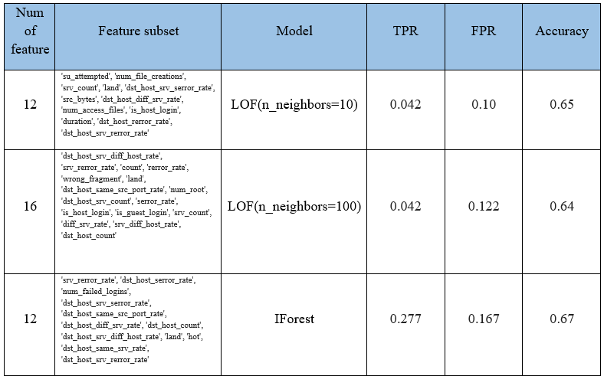
7.Đánh giá
Dataset KDDCUP99 - Thuật toán Tabu
16
NT204

Slide 17
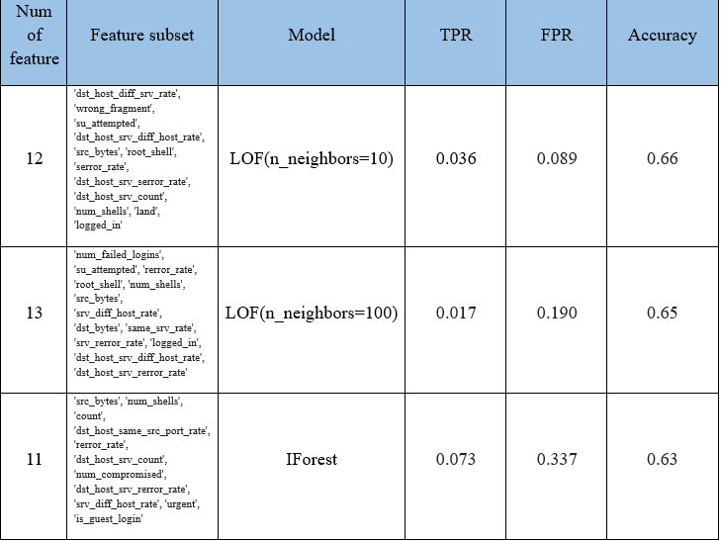
7.Đánh giá
Dataset KDDCUP99 - Thuật toán Hill climbing
17
NT204

Slide 18
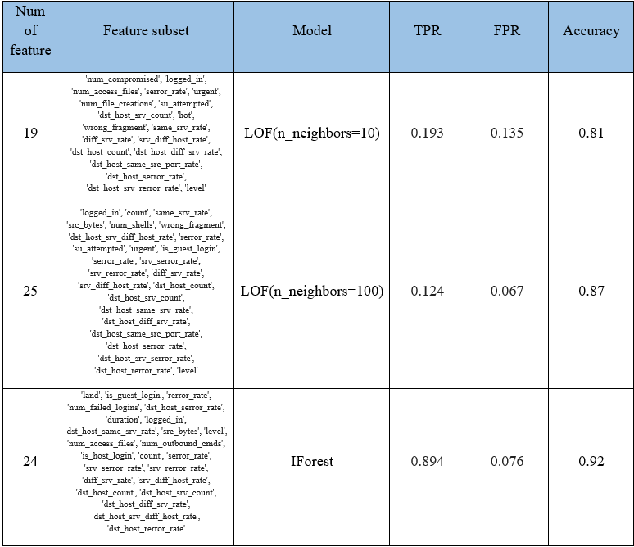
7.Đánh giá
Dataset NSL – KDD - Thuật toán Tabu
18
NT204

Slide 19
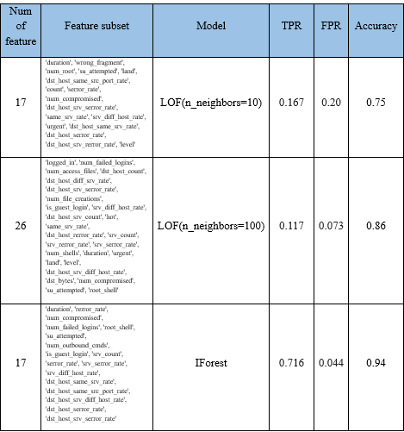
7.Đánh giá
Dataset NSL – KDD - Thuật toán Hill climbing
19
NT204

Slide 20
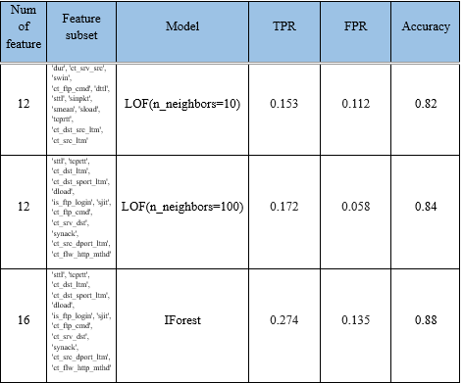
7.Đánh giá
Dataset UNSW – NB15 - Thuật toán Tabu
20
NT204

Slide 21
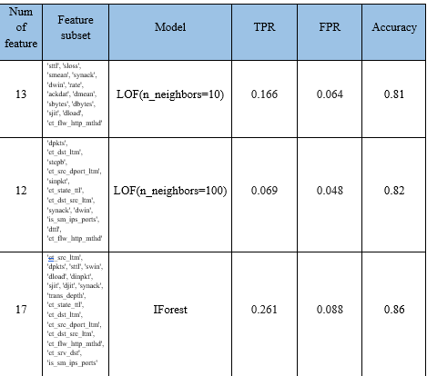
7.Đánh giá
Dataset NSL – KDD - Thuật toán Hill climbing
21
NT204

Slide 22
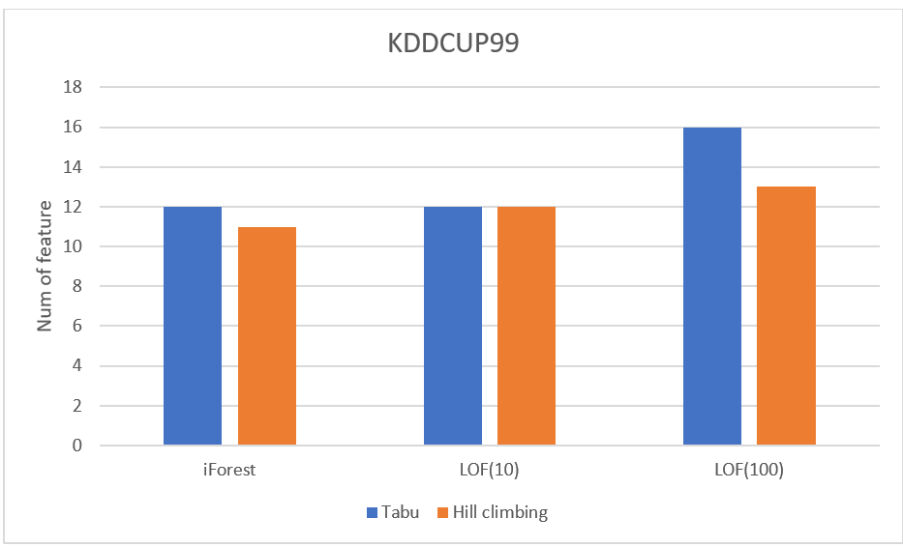
7.Đánh giá
Về số lượng đặc trưng
22
NT204

Slide 23
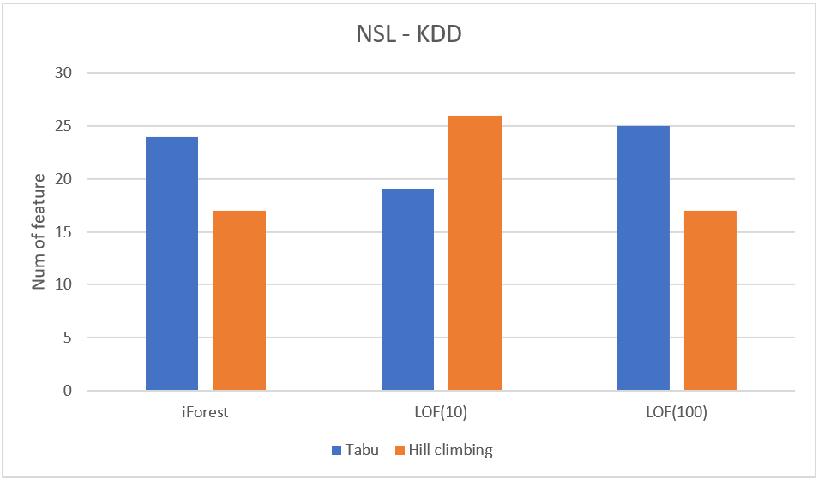
7.Đánh giá
Về số lượng đặc trưng
23
NT204

Slide 24
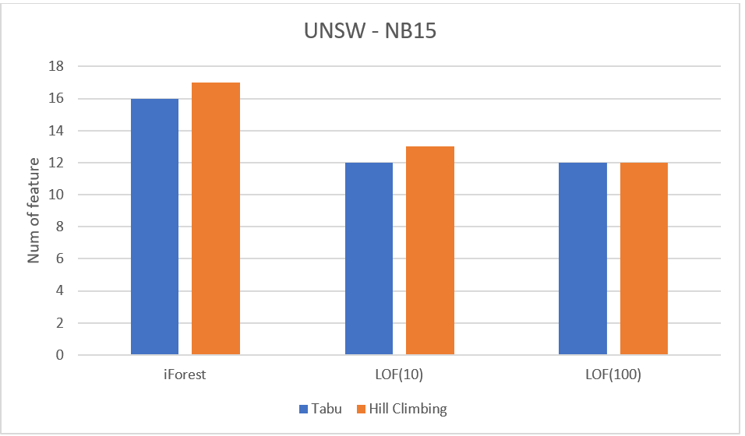
7.Đánh giá
Về số lượng đặc trưng
24
NT204

Slide 25
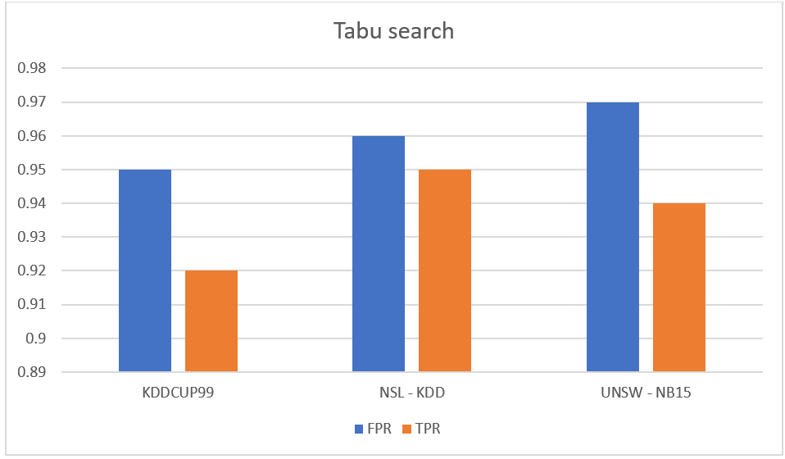
7.Đánh giá
Về độ chính xác (FPR, TPR)
25
NT204

Slide 26
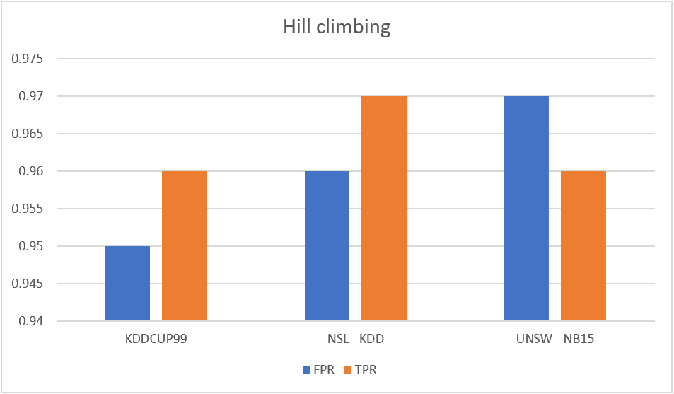
7.Đánh giá
Về độ chính xác (FPR, TPR)
26
NT204

Slide 27
8. ·So sánh với kết quả của tác giả
Dataset KDDCUP99
Classifier | Local Search | Our num of features | Authors’s num of features
LOF(10) | Tabu search | 12 | 15
 | Hill climbing | 12 | 22
LOF(100) | Tabu search | 16 | 15
 | Hill climbing | 13 | 22
IForest | Tabu search | 12 | 15
 | Hill climbing | 11 | 18
26
NT204

Slide 28
8. ·So sánh với kết quả của tác giả
Dataset NSL – KDD
Classifier | Local Search | Our num of features | Authors’s num of features
LOF(10) | Tabu search | 19 | 16
 | Hill climbing | 17 | 19
LOF(100) | Tabu search | 25 | 16
 | Hill climbing | 26 | 19
IForest | Tabu search | 24 | 10
 | Hill climbing | 17 | 11
26
NT204

Slide 29
8. ·So sánh với kết quả của tác giả
Dataset UNSW – NB15
Classifier | Local Search | Our num of features | Authors’s num of features
LOF(10) | Tabu search | 12 | 16
 | Hill climbing | 13 | 21
LOF(100) | Tabu search | 12 | 16
 | Hill climbing | 12 | 21
IForest | Tabu search | 16 | 8
 | Hill climbing | 17 | 10
26
NT204

Slide 30
8. ·So sánh với kết quả của tác giả
Classifier | Local search | KDDCUP99 |  | NSL – KDD |  | UNSW – NB15
 |  | Our | Author’s | Our | Author’s | Our | Author’s
LOF(10) | Tabu search | 4.2 | 99.7 | 19.3 | 95.6 | 15.3 | 97.8
 | Hill Climbing | 3.6 | 99.0 | 16.7 | 90.9 | 16.6 | 96.8
LOF(100) | Tabu search | 4.2 | 99.7 | 12.4 | 95.6 | 17.2 | 97.8
 | Hill Climbing | 2.1 | 99.0 | 11.7 | 90.9 | 6.9 | 96.8
IForest | Tabu search | 27.7 | 99.9 | 89.4 | 93.2 | 27.4 | 97.8
 | Hill Climbing | 15.5 | 99.3 | 71.6 | 92.7 | 26.1 | 95.3
TPR
26
NT204

Slide 31
8. ·So sánh với kết quả của tác giả
Classifier | Local search | KDDCUP99 |  | NSL – KDD |  | UNSW – NB15
 |  | Our | Author’s | Our | Author’s | Our | Author’s
LOF(10) | Tabu search | 10.0 | 14.3 | 13.5 | 21.3 | 11.2 | 32.1
 | Hill Climbing | 8.9 | 15.3 | 20.0 | 20.3 | 6.4 | 30.2
LOF(100) | Tabu search | 12.2 | 14.3 | 6.7 | 21.3 | 5.8 | 32.1
 | Hill Climbing | 9.1 | 15.3 | 7.3 | 20.3 | 4.8 | 30.2
IForest | Tabu search | 16.7 | 4.3 | 7.6 | 13.4 | 3.5 | 14.3
 | Hill Climbing | 19.4 | 5.1 | 4.4 | 13.9 | 8.8 | 16.5
FPR
26
NT204

Slide 32
CẢM ƠN VÌ ĐÃ LẮNG NGHE

